Slide 1
乌东德加油站项目选址 审批公示 禄劝彝族苗族自治县自然资源局 建设项目行政审批批前公示 项目名称：乌东德加油站项目选址 申报类别：项目选址 申报单位：禄劝彝族苗族自治县科学技术和工业信息化局 公示类别：批前公示 公示时间：7个工作日（2023.8.4——2023.8.14） 公示媒体： 禄劝政务网 公示组织单位：禄劝彝族苗族自治县自然资源局
建设项目选址位置：
乌东德加油站项目拟选址于禄劝县乌东德镇新村村委会半新公路（K29+143米）右侧（乌东德新村集镇），拟用地面积约8.2亩（最终以勘测定界面积为准）。
备注：对以上公示项目有异议者，请在公示期限内以书面形式将意见和建议反馈到禄劝彝族苗族自治县自然资源局。
（联系电话：68913475 ）
禄劝彝族苗族自治县自然资源局 2023 年8月3日

Slide 2
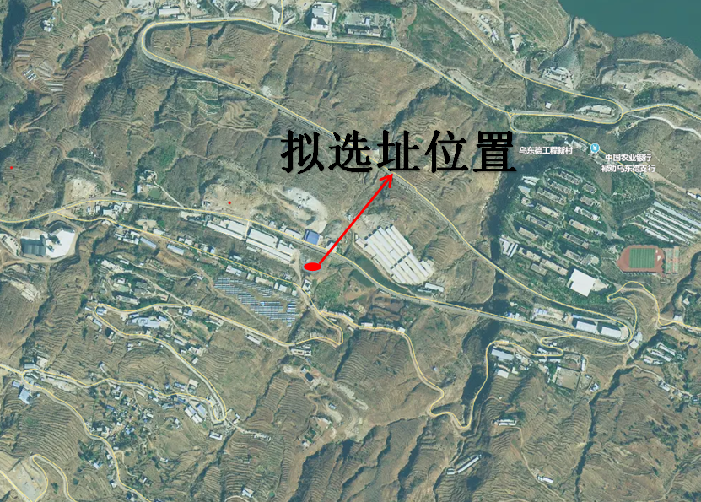
乌东德加油站项目选址位置图

